Slide 1

CODING FOR MOTHER NATURE
NatureLens AI
เปลี่ยนข้อมูลธรรมชาติที่กระจัดกระจาย
ให้เป็นแนวทางฟื้นฟูที่เข้าใจและลงมือทำได้
Map-first · Explainable · Restoration-ready
Working prototype
Notes:
เปิดด้วยปัญหาเดียวที่เราอยากแก้: ข้อมูลธรรมชาติมีอยู่มาก แต่กระจัดกระจายและตีความยากสำหรับคนที่ต้องวางแผนฟื้นฟู NatureLens AI จึงเปลี่ยนตัวชี้วัดเหล่านั้นให้เป็นแผนที่ เรื่องราว และคำแนะนำที่เข้าใจง่าย ภายในสามนาทีนี้จะเห็นทั้งเหตุผลที่ต้องทำ ระบบที่ใช้งานได้จริง และแนวทางต่อยอด

Slide 2
การฟื้นฟูเริ่มช้า เมื่อข้อมูลไม่ได้เล่าเรื่องเดียวกัน
ผู้วางแผนต้องสลับระหว่างข้อมูลป่า ความหลากหลาย พื้นที่คุ้มครอง และแรงกดดันจากมนุษย์ ก่อนจะตอบคำถามง่าย ๆ ว่า “ควรเริ่มตรงไหน”
01
02
03
เลือกพื้นที่
เข้าใจสัญญาณ
เลือกแนวทางฟื้นฟู
จังหวัด อำเภอ หรือพื้นที่ที่สนใจ
AI อธิบายคะแนน แนวโน้ม และความไม่แน่นอน
เชื่อมข้อมูลกับบริบทพื้นที่และชุมชน
เริ่มได้แบบ lightweight
Frontend-only วันนี้ · เชื่อม verified datasets ได้ในระยะถัดไป
Notes:
User story ของเราคือ นักอนุรักษ์หรือทีมท้องถิ่นเลือกพื้นที่หนึ่งแห่ง แล้วต้องการเห็นภาพรวมโดยไม่ต้องเปิดหลายระบบ NatureLens รวมขั้นตอนเป็นสามจังหวะ: เลือกพื้นที่ เข้าใจสัญญาณ และเลือกแนวทางฟื้นฟู ความเป็นไปได้เริ่มจาก frontend ที่เบาและไม่ต้องใช้บริการเสียเงิน แล้วค่อยเชื่อมข้อมูลจริงที่มีแหล่งที่มาเมื่อพร้อม

Slide 3
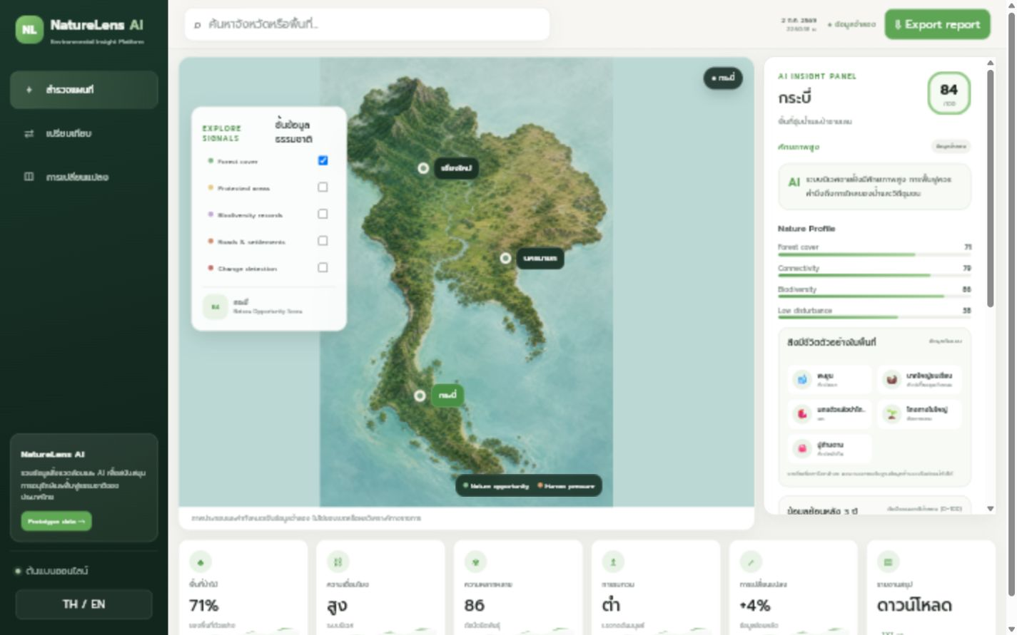
ต้นแบบทำงานครบจากแผนที่ถึงคำแนะนำ
คลิกพื้นที่
Insight และ KPI อัปเดตทันที
อ่านธรรมชาติ
ป่า การเชื่อมโยง สิ่งมีชีวิต และข้อมูลย้อนหลัง
ลงมืออย่างมีบริบท
คำแนะนำฟื้นฟูเฉพาะระบบนิเวศ พร้อมข้อควรระวัง
8 automated tests
Notes:
เดโมเริ่มที่กระบี่ ระบบเปิดพร้อมข้อมูลตัวอย่างทันที เมื่อคลิกเชียงใหม่หรือนครนายก ทั้ง AI Insight, Nature Profile, รายชื่อสิ่งมีชีวิต, กราฟสามปี และ KPI ด้านล่างจะเปลี่ยนตามพื้นที่ ผู้ใช้ยังเปิดชั้นข้อมูล เปรียบเทียบสองพื้นที่ ดู change detection และดาวน์โหลดรายงานได้ จุดสำคัญคือระบบไม่บอกว่าพื้นที่ไหนดีที่สุด แต่แสดงโอกาส เหตุผล และความไม่แน่นอน

Slide 4
Agentic coding ทำให้เราสร้างเร็ว โดยไม่ทิ้งวินัยวิศวกรรม
Codex ทำงานเป็นคู่คิดภายใต้เอกสารออกแบบและเกณฑ์ตรวจสอบของโปรเจกต์
READ
BUILD
TEST
SEE
SHIP
อ่าน function design
architecture และ testing
→
เปลี่ยนทีละส่วน
โดยรักษา style เดิม
→
ตรวจ data ranges
และ edge cases
→
เปิด browser จริง
ตรวจ desktop + mobile
→
commit และ push
ด้วยประวัติที่ชัดเจน
Architecture
Quality gates
Transparent scope
Static ES modules · no backend · no paid API
8 tests · browser QA · responsive checks
Prototype data labeled · sources ready to extend
Notes:
ประสบการณ์ agentic coding ของเราไม่ได้หมายถึงให้ AI เขียนทุกอย่างเอง เรากำหนด AGENTS.md และเอกสาร function design, architecture, testing ให้เป็นข้อจำกัด Codex อ่านก่อนแก้ ทำ change ขนาดเล็ก รัน tests เปิด browser ตรวจภาพจริง และเก็บงานใน GitHub ผลคือเราพัฒนาเร็ว แต่ยังย้อนดูเหตุผล ทดสอบซ้ำ และไม่เผลออ้างข้อมูลจำลองว่าเป็นข้อมูลวิทยาศาสตร์จริง

Slide 5
NatureLens ทำให้ข้อมูลธรรมชาติ
กลายเป็นจุดเริ่มต้นของการลงมือ
ความใหม่ไม่ได้อยู่ที่คะแนนเดียว แต่อยู่ที่การเชื่อมแผนที่ เหตุผล แนวโน้ม สิ่งมีชีวิต และแนวทางฟื้นฟูไว้ในประสบการณ์เดียว
ขั้นต่อไป
เชื่อมชุดข้อมูลที่ตรวจสอบได้ และทดลองกับทีมอนุรักษ์หรือชุมชนหนึ่งพื้นที่
Explainable by design
Built to grow
Notes:
NatureLens ตอบเกณฑ์ด้วยความเกี่ยวข้องกับการฟื้นฟูจริง ความเป็นไปได้ของสถาปัตยกรรมที่เบา ความใหม่ของการเล่าเรื่องจากหลายสัญญาณ ความพร้อมของฟังก์ชัน และงานออกแบบที่ใช้ง่าย ขั้นต่อไปไม่ใช่เพิ่มฟีเจอร์ให้มากที่สุด แต่คือเชื่อมชุดข้อมูลที่ตรวจสอบได้ แล้ว pilot กับผู้ใช้จริงหนึ่งพื้นที่ เพื่อเปลี่ยนต้นแบบนี้เป็นเครื่องมือช่วยตัดสินใจที่น่าเชื่อถือ

